Slide 1
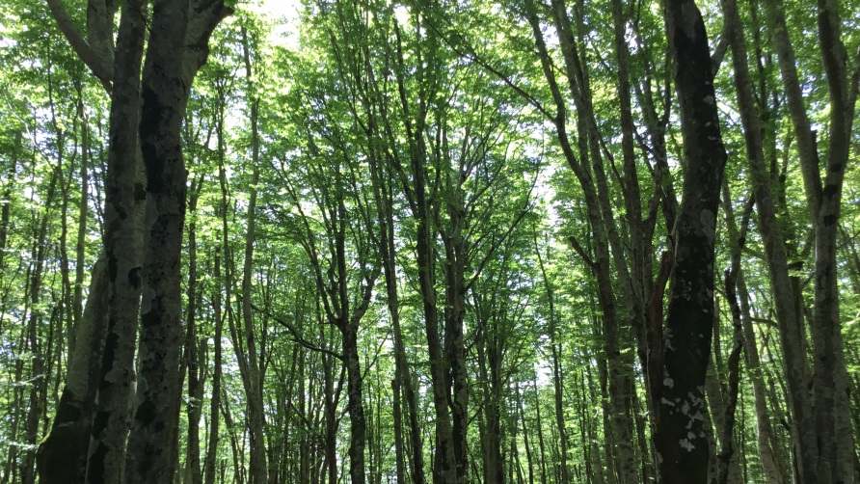

L’Ecosistema Bosco
Classe 3^ B Plesso Capoluogo
Ins. Pirozzi

Slide 2
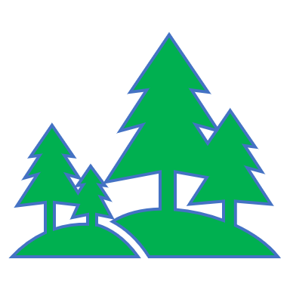
L’ecosistema bosco
Il bosco è un ecosistema presente nel continente Europeo sin dall’antichità. Oggi, pur essendo molto ridotto è fondamentale per la salute dell’ambiente. È costituito da piante, animali, funghi, batteri, che intrecciano tra loro relazioni complesse. E’ costituito da una parte vivente ed una non vivente, tra cui, si stabiliscono relazioni differenti in base al loro specifico modo di procurarsi nutrimento.

Slide 3
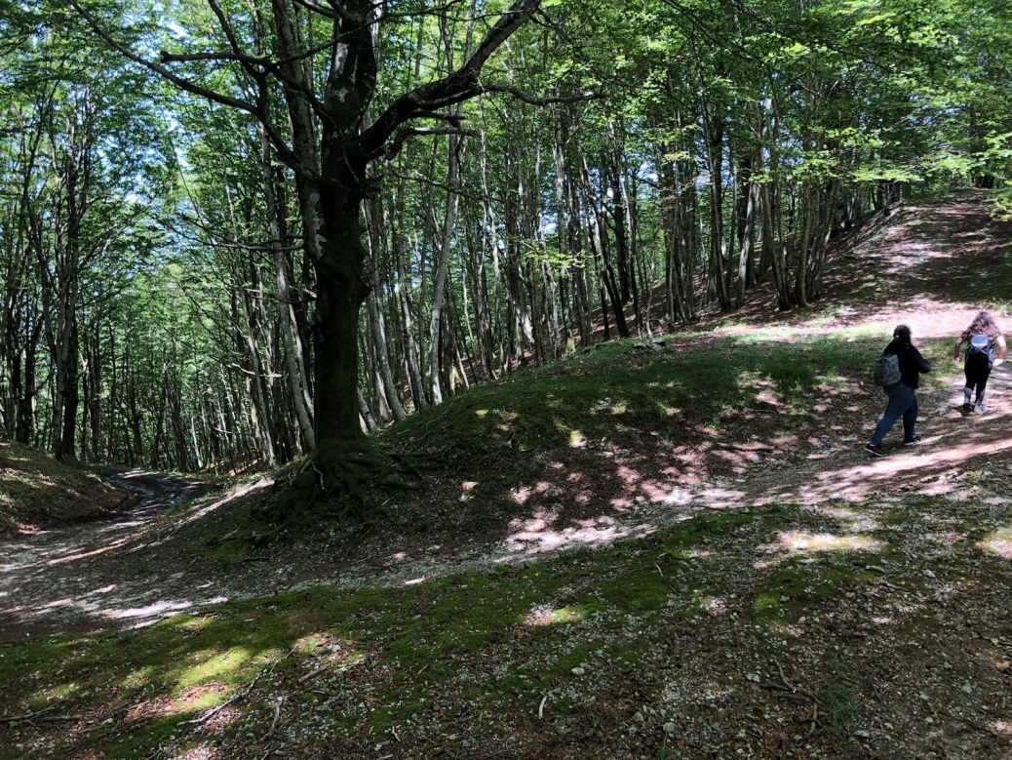
L’Ecosistema Bosco
Nel bosco ognuno trova il suo posto. A livello del suolo, dove arriva poca luce, crescono le piante da fiore, i muschi e i licheni in mezzo ad una lettiera di foglie popolate dai vari tipi di funghi decompositori. Viene quindi lo strato degli arbusti, i
quali riescono a svilupparsi
pienamente solo se la morte di un
albero apre un varco alla luce. Un
po' più su, troviamo gli alberi di
media altezza e d'alto fusto. In
corrispondenza di ogni strato, le
condizioni particolari di umidità e di
irradiazione solare creano degli
habitat che vengono colonizzati di
specie animali ben precise.

Slide 4
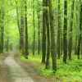
Ecosistema bosco
Il bosco è un ambiente naturale che non ha subito modifiche da parte dell'uomo.
In un bosco distinguiamo 3 strati:
Strato erbaceo (muschi, erbe e fiori) fino a 20 cm; Lo strato erbaceo è formato da erbe che hanno un gambo flessibile chiamato "stelo”.
Strato arbustivo (agrifoglio, erica, corbezzolo...) fino a 5 m ; Lo strato arbustivo è costituito da piante i cui rami legnosi iniziano al livello del suolo.
Strato arboreo (faggio, abete, castagno, quercia...) fino a 50 m .
Lo strato arboreo è formato da alberi provvisti di un lungo fusto legnoso, di varie dimensioni, chiamato tronco, dal quale iniziano i rami.

Slide 5
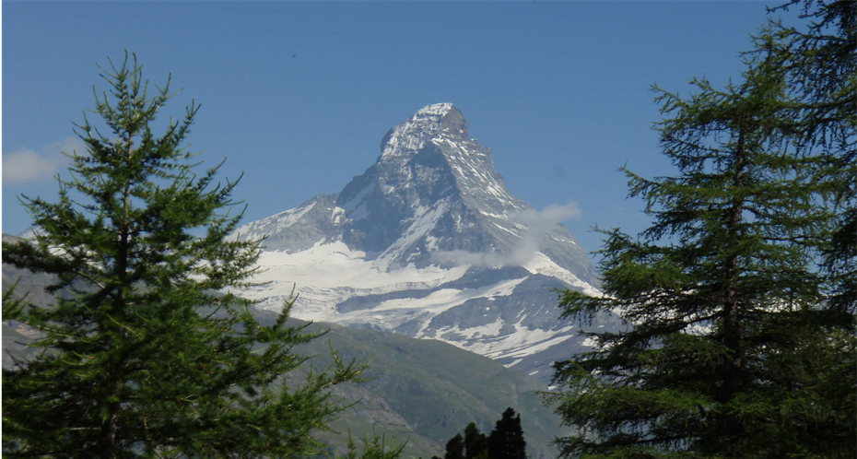
VARI TIPI DI BOSCO
Ci sono vari tipi di bosco che dipendono dal clima.
I boschi di alta montagna.
In alta montagna si trovano praterie e boschi (soprattutto faggi) e il confine fra questi due ecosistemi prende il nome di "LIMITE SUPERIORE DELLA VEGETAZIONE". Nelle praterie non ci sono alberi perché il vento è molto forte in vetta, la neve la ricopre per molto tempo, la temperatura è rigida, c'è poca umidità e spesso l'uomo ha tagliato gli alberi per formare i pascoli. I boschi formati da un' unica specie di albero si dicono "BOSCHI PURI", quelli formati da più specie si dicono "BOSCHI MISTI". I boschi di montagna possono anche essere formati da abeti e talvolta da pini neri. Gli abeti e i pini sono delle aghifoglie sempreverdi e resistono alla neve grazie ad una chioma di forma piramidale.

Slide 6
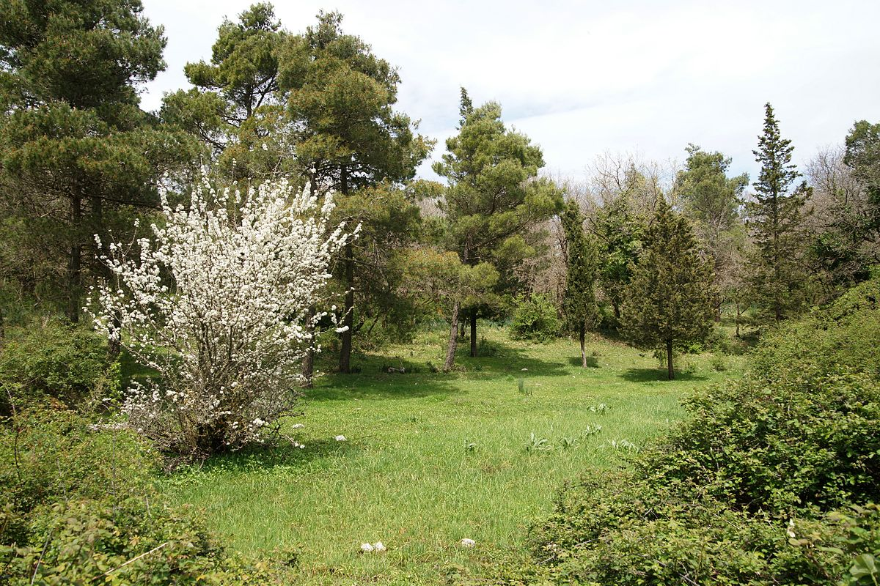
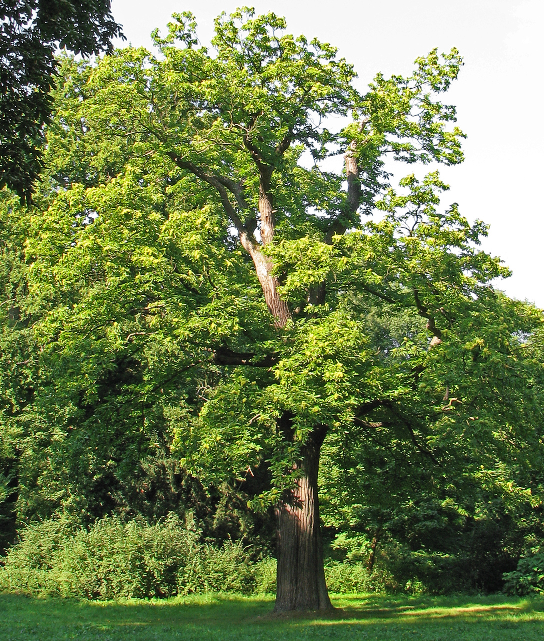
Il bosco di collina
Nel bosco di collina troviamo un'altra varietà di pino: il pino marittimo, che, a differenza del pino nero, ama climi meno rigidi di quelli di alta montagna. I suoi rami sono rivolti verso l'alto e non sopporterebbero il peso della neve. In questo bosco troviamo anche il castagno, molto diffuso perché veniva coltivato dall'uomo per scopi alimentari (farina...) e perché con il suo legno ci si poteva riscaldare e costruire mobili. Il frutto (castagna) è protetto da un riccio che si apre a maturazione.

Slide 7
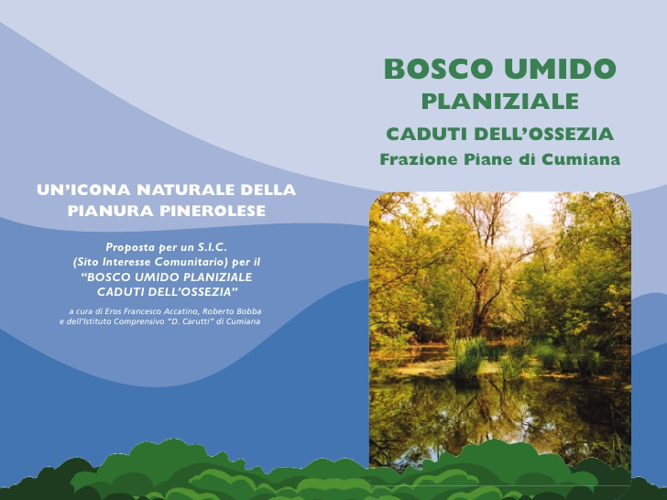
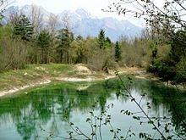
Il bosco umido Un bosco umido è detto "igrofilo". Ci vivono alberi come il salice, il pioppo e l'ontano. Tra le querce troviamo la farnia. Numerosi sono i fiori, tra cui la campanella.

Slide 8
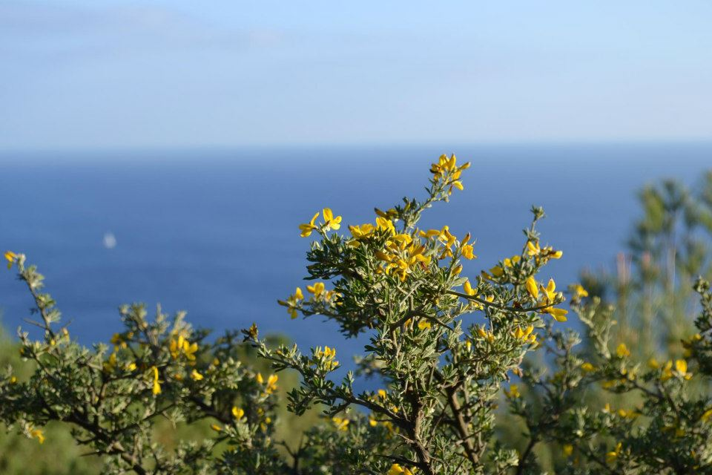
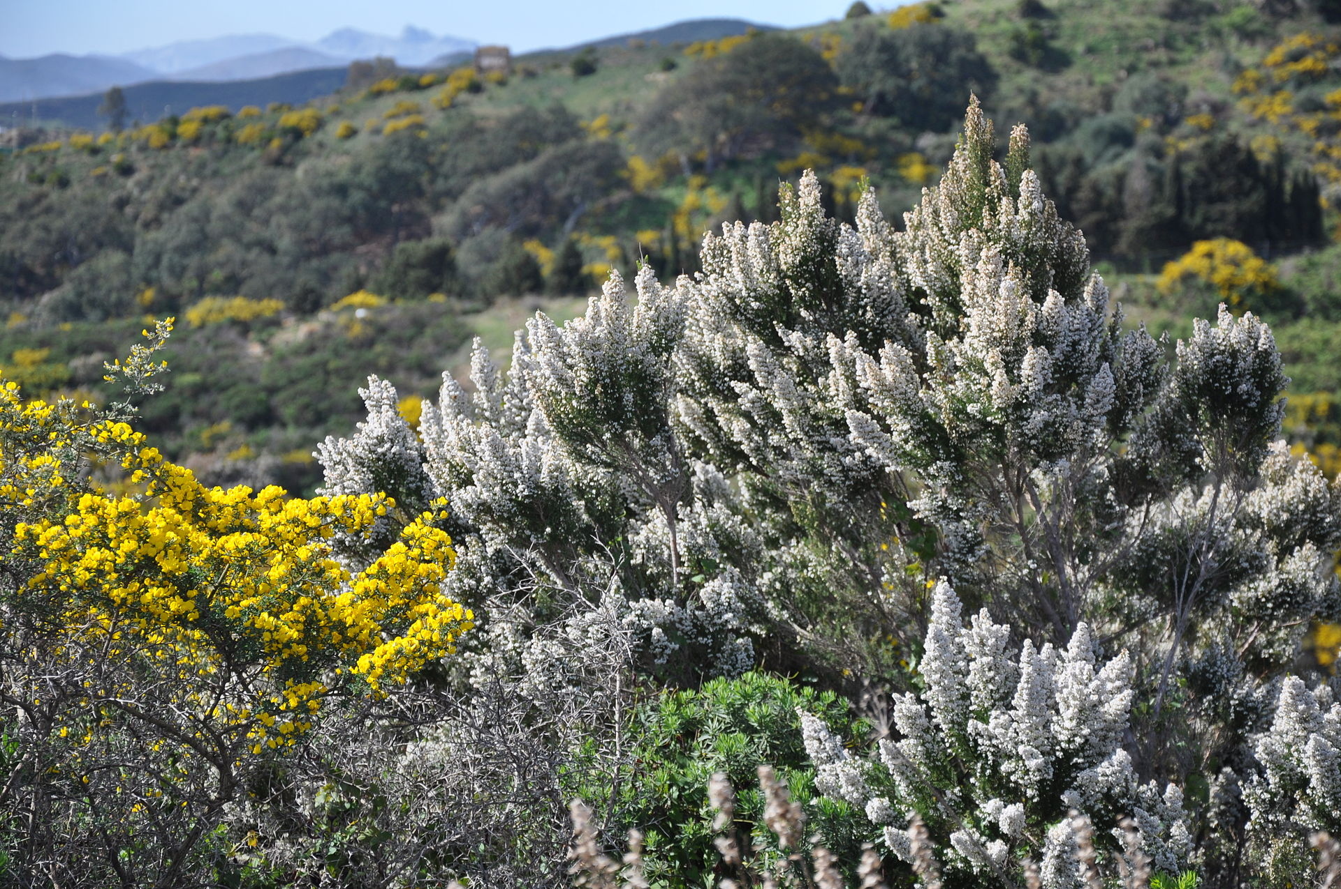
La macchia mediterranea
La macchia mediterranea si espande in tutte le zone a clima mediterraneo ed è costituita da:
Erbe aromatiche come la salvia, il rosmarino, l'origano, la lavanda, la malva...
Arbusti come l'erica, il corbezzolo, la ginestra, il mirto, l'alloro...
Alberi come il leccio, l'olivo, il pino marittimo...
La vegetazione è molto fitta e le foglie delle piante che la costituiscono sono lucide, per trattenere l'acqua presa dalle radici e per riflettere il sole.

